Slide 1
圆周角和圆心角的关系
第三章 圆
第2课时
WWW.PPT818.COM

Slide 2
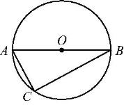
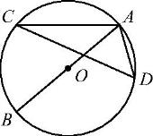
知识点1 圆周角定理推论2
1.如图,☉O的直径AB=4,点C在☉上.若∠ABC=30°,则AC的长为 ( D )
2.如图,AB是☉O的直径,点C,D在☉O上.若∠ACD=15°,则∠BAD的度数为 ( A )
A.75° B.72°
C.70° D.65°

Slide 3
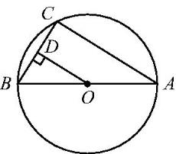
3.如图,AB是☉O的直径,C是☉O上的一点.若BC=3,AB=5,OD⊥BC于点D,则OD的长为
2 .

Slide 4
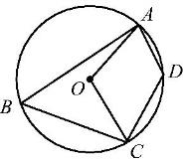
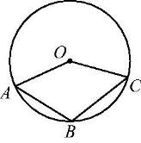
知识点2 圆内接四边形的性质
4.如图,四边形ABCD为☉O的内接四边形.若∠AOC=110°,则∠ADC= ( C )
A.55° B.110°
C.125° D.70°
【变式拓展】(淮安中考)如图,点A,B,C都在☉O上.若∠AOC=140°,则∠B的度数是 ( C )
A.70° B.80°
C.110° D.140°

Slide 5
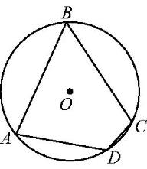
5.平行四边形ABCD为圆内接四边形,则此平行四边形是 矩形 .
6.(淮安中考)如图,在圆内接四边形ABCD中,若∠A,∠B,∠C的度数之比为4∶3∶5,则∠D的度数是 120° .

Slide 6
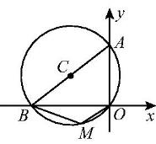
7.如图,☉C过原点,且与两坐标轴分别交于点A,B,点A的坐标为(0,3),M是第三象限内 上的一点.若∠BMO=120°,求☉C的半径长.
解:∵四边形ABMO是圆内接四边形,∠BMO=120°,
∴∠BAO=60°.
∵AB是☉C的直径,∴∠AOB=90°.
∵点A的坐标为(0,3),∴OA=3,∴AB=2OA=6,
∴☉C的半径为3.

Slide 7
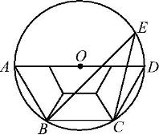
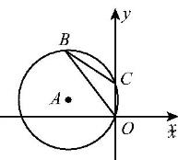
8.如图,圆内接四边形ABCD是由四个全等的等腰梯形组成的,AD是☉O的直径,则∠BEC的度数为 ( B )
A.15° B.30° C.45° D.60°
9.(安顺中考)如图,半径为3的☉A经过原点O和点C(0,2),B是y轴左侧☉A优弧上的一点,则tan ∠OBC为 ( D )

Slide 8
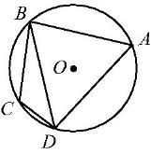
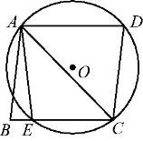
10.(凉山州中考)如图,已知四边形ABCD内接于半径为4的☉O中,且∠C=2∠A,则BD= .
11.(南京中考)如图,四边形ABCD是菱形,☉O经过点A,C,D,与BC相交于点E,连接AC,AE.若∠D=78°,则∠EAC= 27° .

Slide 9
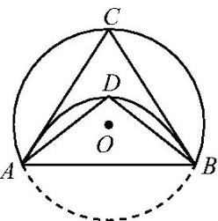

Slide 10
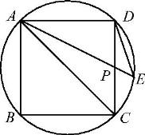
13.如图,在边长为2的圆内接正方形ABCD中,AC是对角线,P为边CD的中点,延长AP交圆于点E.
(1)∠E= 45 度;
(2)写出图中现有的一对不全等的相似三角形,并说明理由;
(3)求弦DE的长.
解:(2)△ACP∽△DEP.
理由:∵∠AED=∠ACD,∠APC=∠DPE,
∴△ACP∽△DEP.

Slide 11
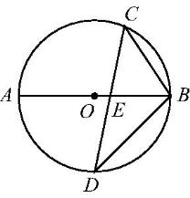
14.如图,已知AB为☉O的直径,CD为☉O的弦,与直径相交于点E,tan ∠D=0.5.
(1)求tan ∠ABC;
(2)若D为半圆的中点,CE=4,DE=5,求BD及☉O的半径.

Slide 13
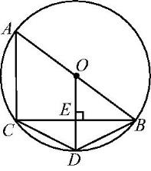
15.如图,AB是☉O的直径,BC是☉O的弦,OD⊥CB于点E,交 于点D.
(1)请写出三个不同类型的正确结论;
(2)连接CD,设∠CDB=α,∠ABC=β,试找出α与β之间的一种关系式并给出证明.

Slide 14
解:(1)不同类型的正确结论不唯一,以下答案供参考:
①BE=CE;② ;③∠BED=90°;④∠BOD=∠A;⑤AC∥OD;⑥AC⊥BC;
⑦OE²+BE²=OB²;⑧S_{△ABC}=BC×OE;⑨△BOD是等腰三角形;⑩△BOE∽△BAC等.
(2)α与β的关系式主要有如下两种形式,写出其中一种即可.
①α与β之间的关系式为α-β=90°.
证明:∵AB为☉O的直径,∴∠A+∠ABC=90°.
又∵四边形ACDB为圆的内接四边形,
∴∠A+∠CDB=180°,∴180°-∠CDB+∠ABC=90°,
∴∠CDB-∠ABC=90°,即α-β=90°.
②α与β之间的关系式为α>2β.证明:∵OD=OB,∴∠ODB=∠OBD.
又∵∠OBD=∠ABC+∠CBD,∴∠ODB>∠ABC.

Slide 15
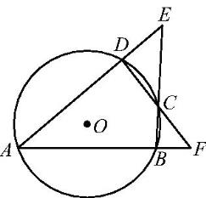
16.如图,☉O的内接四边形ABCD的两组对边的延长线分别交于点E,F.
(1)若∠E=∠F,求证:∠ADC=∠ABC;
(2)若∠E=∠F=42°,求∠A的度数;
(3)若∠E=α,∠F=β,且α≠β,请你用含有α,β的代数式表示∠A的大小.

Slide 16
解:(1)∵∠DCE=∠BCF,∠E=∠F,
又∵∠ADC=∠E+∠DCE,∠ABC=∠F+∠BCF,
∴∠ADC=∠ABC.
(2)由(1)知∠ADC=∠ABC,
∵四边形ABCD内接于☉O,
∴∠ADC+∠ABC=180°,∴∠ADC=90°.
在Rt△ADF中,∠A=90°-∠F=90°-42°=48°.
(3)连接EF.
∵四边形ABCD为圆的内接四边形,∴∠ECD=∠A.
∵∠ECD=∠CEF+∠CFE,
∴∠A=∠CEF+∠CFE.
∵∠A+∠CEF+∠CFE+∠DEC+∠BFC=180°,
∴2∠A+α+β=180°,∴∠A=90°- .

